Slide 1

Algoritma dan Struktur Data
AVL Tree

Slide 2
Outline
AVL Tree
Definisi AVL Tree
Sifat
Operasi

Slide 3
AVL Tree
Problem:
Binary Search Trees yang tidak imbang memiliki efisiensi yang buruk. Worst case: O(n).
Solusi:
G.M. Adelson-Velsky and E.M. Landis (1962)
Menemukan metode mengimbangkan BST.
Dinamakan AVL (Adelson-Velskii & Landis).
Setiap node di AVL tree memiliki balance factor bernilai -1, 0, atau 1.
AVL tree memiliki komplesitas O(log n) untuk semua operasinya (tambah data, search, dan delete)

Slide 4
AVL Tree
Struktur AVL tree sama dengan BST, perbedaannya terdapat pada balance factor di setiap nodenya.
Balance factor = Height (left sub-tree) – Height (right sub-tree)
X
X
H
H-2
H-1

Slide 5
AVL Tree
Balance factor = Height (left sub-tree) – Height (right sub-tree)
Setiap node di AVL tree memiliki balance factor bernilai -1, 0, atau 1.
  Nilai 1: left-subtree satu level lebih tinggi dibangdingkan dengan right-subtree (left-heavy tree)
  Nilai -1: right subtree satu level lebih tinggi dibandingkan dengan left-subtree (right-heavy tree)
  Nilai 0: left-subtree dan right-subtree seimbang/ balance

Slide 6
AVL Tree
10
10
5
20
5
20
5
3
3
43
2
1
1
3

Slide 7
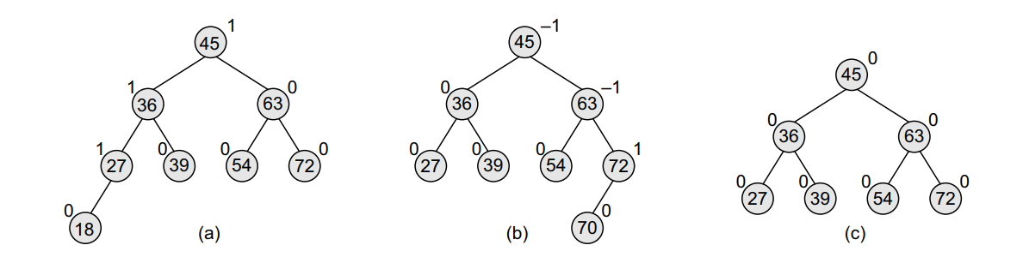
AVL Tree
(a) Left-heavy AVL tree, (b) right-heavy tree, (c) balanced tree

Slide 8
AVL Tree
12
8
16
4
10
14
2
6
Valid AVL tree

Slide 9
Penyisipan node di AVL Tree
Setelah insert 1
Balance? (balance factor)
12
8
16
4
10
14
2
6
1

Slide 10
AVL Tree
Setiap penyisipan (insert) dan penghapusan node pada AVL tree akan merubah balance factor dari suatu node.
Sehingga perlu dilakukan rebalancing atau penyeimbangan kembali sampai memenuhi kriteria balance (1,0,-1)

Slide 11
Operasi AVL Tree
Pencarian Node
  Konsep dan implementasi pencarian node pada AVL tree sama dengan BST.
Insert Node
  rebalancing
Delete Node
  rebalancing

Slide 12
Insert node di AVL Tree
Kondisi yang mungkin ketika terjadi insert node:
Mulanya, node left- atau right-heavy dan setelah insert node menjadi balance.
Mulanya, node telah balance dan setelah insert node menjadi left- atau right-heavy.
Mulanya, node left- atau right-heavy dan node baru di-insert-kan pada heavy-subtree. Sehingga menjadi unbalance subtree.

Slide 13
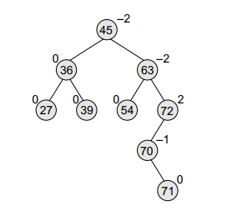
Insert node di AVL Tree
Critical Node:
Critical node adalah ancestor terdekat pada path dimana node yang diinsertkan memiliki balance factor selain -1,0,1

Slide 14
Insert node di AVL Tree
Untuk menjaga tree tetap imbang, setelah penyisipan sebuah node, dilakukan pemeriksaan dari node baru → root. Node pertama yang memiliki |balance factor| > 1 diseimbangkan
Proses penyeimbangan dilakukan dengan:
  LL-Rotation & RR-Rotation (Single rotation)
  LR-Rotation & RL-Rotation (Double rotation)

Slide 15
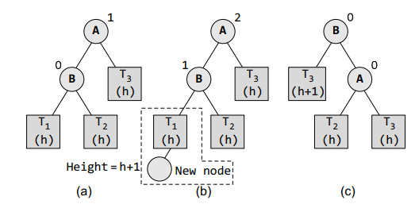
LL-Rotation
Definisi:
“The new node is inserted in the left sub-tree of the left sub-tree of the critical node”.

Slide 16
Single Rotation (LL-Rotation)
HA=HB+1
HB=HC
k2
k1
k1
k2
A
C
A
B
B
C
27th Mar 2007

Slide 17
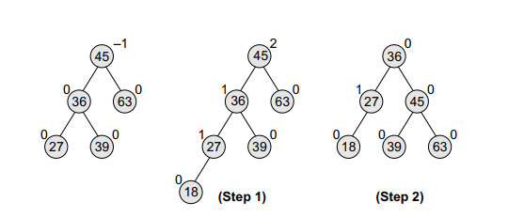
LL-Rotation

Slide 18
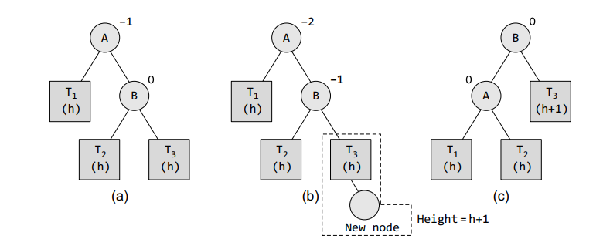
RR-Rotation
Definisi:
“The new node is inserted in the right sub-tree of the right sub-tree of the critical node”.

Slide 19
Single Rotation (RR-Rotation)
HA=HB
HC=HB+1
k2
k1
k1
k2
C
A
A
B
B
C

Slide 20
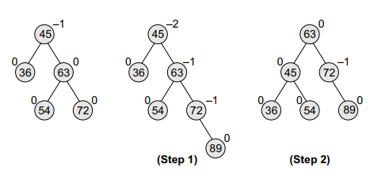
RR-Rotation

Slide 21
Permasalahan dengan Single Rotation
Single rotation tidak berhasil pada case tertentu
HQ=HP+1
HP=HR
k2
k1
k1
k2
R
P
P
Q
Q
R

Slide 22
Solusi : Double Rotation
k3
k3
k1
k2
D
D
k2
k1
A
C
B
C
A
B
HA=HB=HC=HD

Slide 23
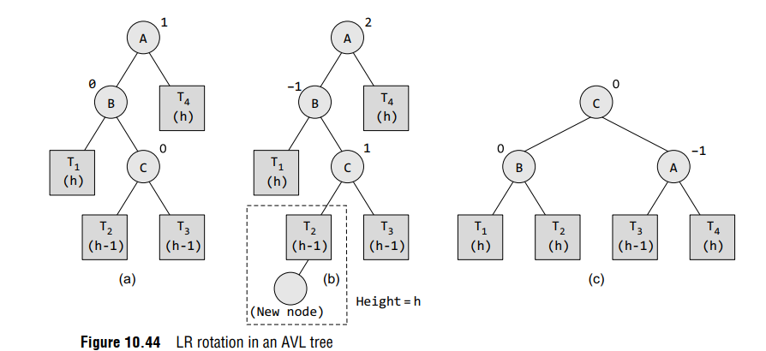
LR - Rotation
Definisi:
“The new node is inserted in the right sub-tree of the left sub-tree of the critical node.”.

Slide 24
Double Rotation
k3
k2
k1
k1
k3
D
k2
A
B
C
D
A
B
C
HA=HB=HC=HD

Slide 25
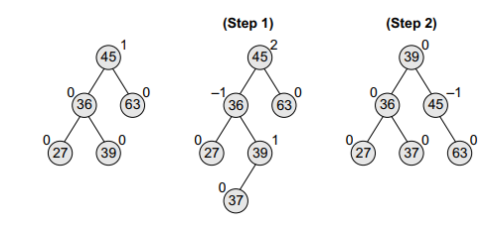
LR-Rotation

Slide 26
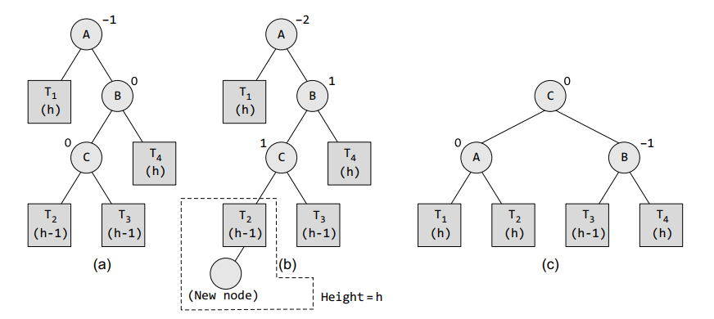
RL - Rotation
Definisi:
“The new node is inserted in the left sub-tree of the right sub-tree of the critical node”.

Slide 27
Double Rotation
k2
k1
k1
k3
k3
A
k2
A
B
C
D
D
B
C
HA=HB=HC=HD

Slide 28
Contoh lain
Sisipkan 3 ke AVL tree
11
11
8
8
20
4
20
4
16
27
3
8
16
27
3

Slide 29
Contoh lain
Penyisipan 5 ke AVL tree
11
11
8
8
20
5
20
4
16
27
4
8
16
27
5

Slide 30
Latihan
Sisipkan data berikut ke AVL tree secara berurutan:
63, 9, 19, 27, 18, 108, 99, 81.

Slide 31
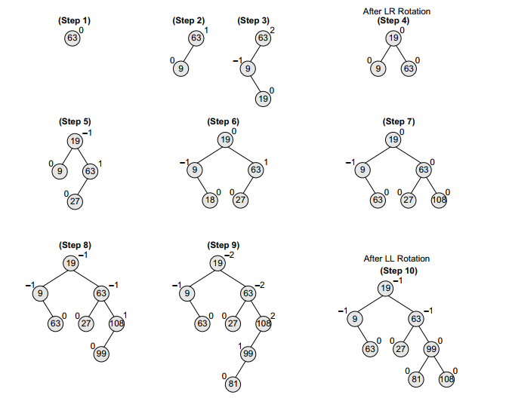
Latihan

Slide 32
Menghapus node di AVL Tree
Proses menghapus sebuah node di AVL tree hampir sama dengan BST. Penghapusan sebuah node dapat menyebabkan tree tidak imbang
Setelah menghapus sebuah node, lakukan pengecekan dari node yang dihapus → root.
Gunakan single atau double rotation untuk menyeimbangkan node yang tidak imbang.
Pencarian node yang imbalance diteruskan sampai root.

Slide 33
Tahap menghapus node di AVL Tree
Tahap penghapusan:
  Case 1: X merupakan leaf, hapus X
  Case 2: jika X memiliki 1 child, gunakan child tersebut untuk menggantikan X. Kemudian hapus X
  Case 3: Jika X memiliki 2 child, ganti nilai X dengan node terbesar pada left subtree atau node terkecil pada right subtree. Hapus node yang nilainya digunakan untuk mengganti X
Tahap menyeimbangkan

Slide 34
Delete 55 (case 1)
60
20
70
10
40
65
85
5
15
30
50
80
90
55

Slide 35
Delete 55 (case 1)
60
20
70
10
40
65
85
5
15
30
50
80
90
55

Slide 36
Delete 50 (case 2)
60
20
70
10
40
65
85
5
15
30
50
80
90
55

Slide 37
Delete 50 (case 2)
60
20
70
10
40
65
85
50
80
90
5
15
30
55

Slide 38
Delete 60 (case 3)
60
20
70
10
40
65
85
5
15
30
50
prev
80
90
55

Slide 39
Delete 60 (case 3)
55
20
70
10
40
65
85
5
15
30
50
80
90

Slide 40
Delete 55 (case 3)
55
20
prev
70
10
40
65
85
5
15
30
50
80
90

Slide 41
Delete 55 (case 3)
50
20
70
10
40
65
85
5
15
30
80
90

Slide 42
Delete 50 (case 3)
50
20
prev
70
10
40
65
85
5
15
30
80
90

Slide 43
Delete 50 (case 3)
40
20
70
10
30
65
85
5
15
80
90

Slide 44
Delete 40 (case 3)
40
20
prev
70
10
30
65
85
5
15
80
90

Slide 45
Delete 40 : Rebalancing
30
20
70
10
Case ?
65
85
5
15
80
90

Slide 46
Delete 40: after rebalancing
30
10
70
5
20
65
85
15
80
90

